Slide 1
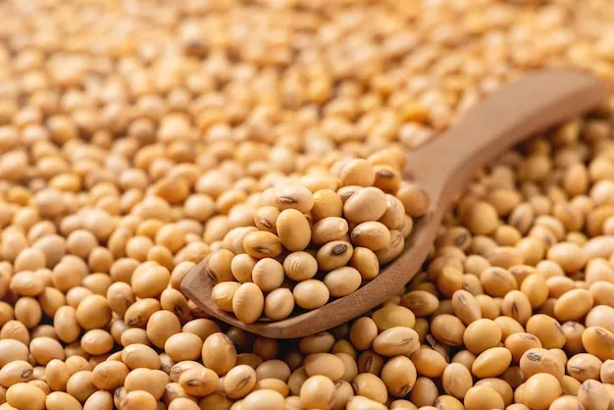
Control de Calidad de Granos de Soja con Visión Artificial: Innovación para la Exportación y Almacenamiento
Una presentación sobre cómo la tecnología transforma la agroindustria, garantizando la calidad y competitividad en mercados globales.

Slide 2
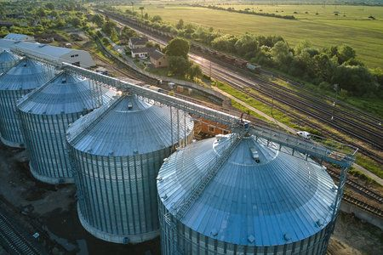
El Desafío en la Industria Sojera
Valor y Aceptación Global
La calidad del grano impacta directamente en el valor de mercado y la aceptación en los exigentes mercados internacionales.
Inspección Manual, Lenta y Costosa
Los métodos tradicionales son la inspección visual manual, siendo costosa, lenta y sujeta a errores y subjetividad humana.
Necesidad de Soluciones Rápidas
Existe una necesidad urgente de soluciones rápidas, objetivas y escalables para el control previo a la exportación o el ingreso a silos.

Slide 3
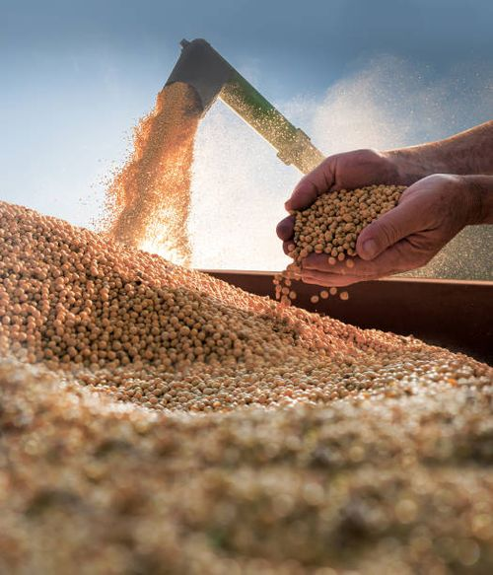
Objetivos
A. Objetivo General
Desarrollar un sistema de clasificación del estado de los granos de soya mediante visión artificial e inteligencia artificial, utilizando una cámara para capturar imágenes que sirvan de base al entrenamiento y validación del modelo.
Objetivos específicos
Recopilar una base de datos de imágenes de granos de soya en distintos estados (sanos, dañados, inmaduros o deteriorados).
Entrenar un modelo de clasificación utilizando técnicas de normalización y capas profundas.
Evaluar el desempeño del sistema frente a métodos tradicionales de clasificación manual.
Proponer una mejora en el proceso de control de calidad de granos mediante la integración de sistemas inteligentes.

Slide 4
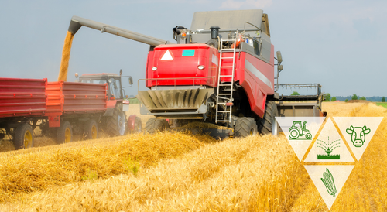
¿Qué son las Redes Neuronales Convolucionales (CNN) y por qué son clave?
Plataforma de Machine Learning Accesible
Es una plataforma web de Google que permite crear modelos de aprendizaje automático sin necesidad de escribir código complejo.
Entrenamiento Rápido de Modelos
Permite entrenar modelos de clasificación usando imágenes (fotos de granos) capturadas en tiempo real o archivos, ideal para categorizar defectos.
Integración Industrial
Exporta modelos compatibles para integrarse fácilmente con lenguajes de programación como Python y sistemas de control industrial existentes.

Slide 5
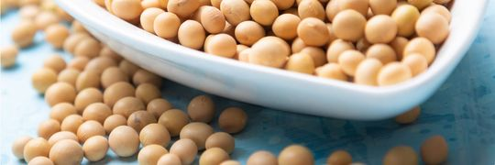
Proceso de Visión Artificial para la Calidad de Soja
1. Captura de Imágenes
Utilizando cámaras estándar, móviles o industriales para obtener muestras representativas de los granos.
2. Clasificación por Modelo
El modelo fue entrenado con 400-500 camaras por clases.
3. Detección de Defectos
Identifica daños, tamaño, color, granos verdes o la presencia de impurezas con alta precisión (>80% en pruebas).

Slide 6
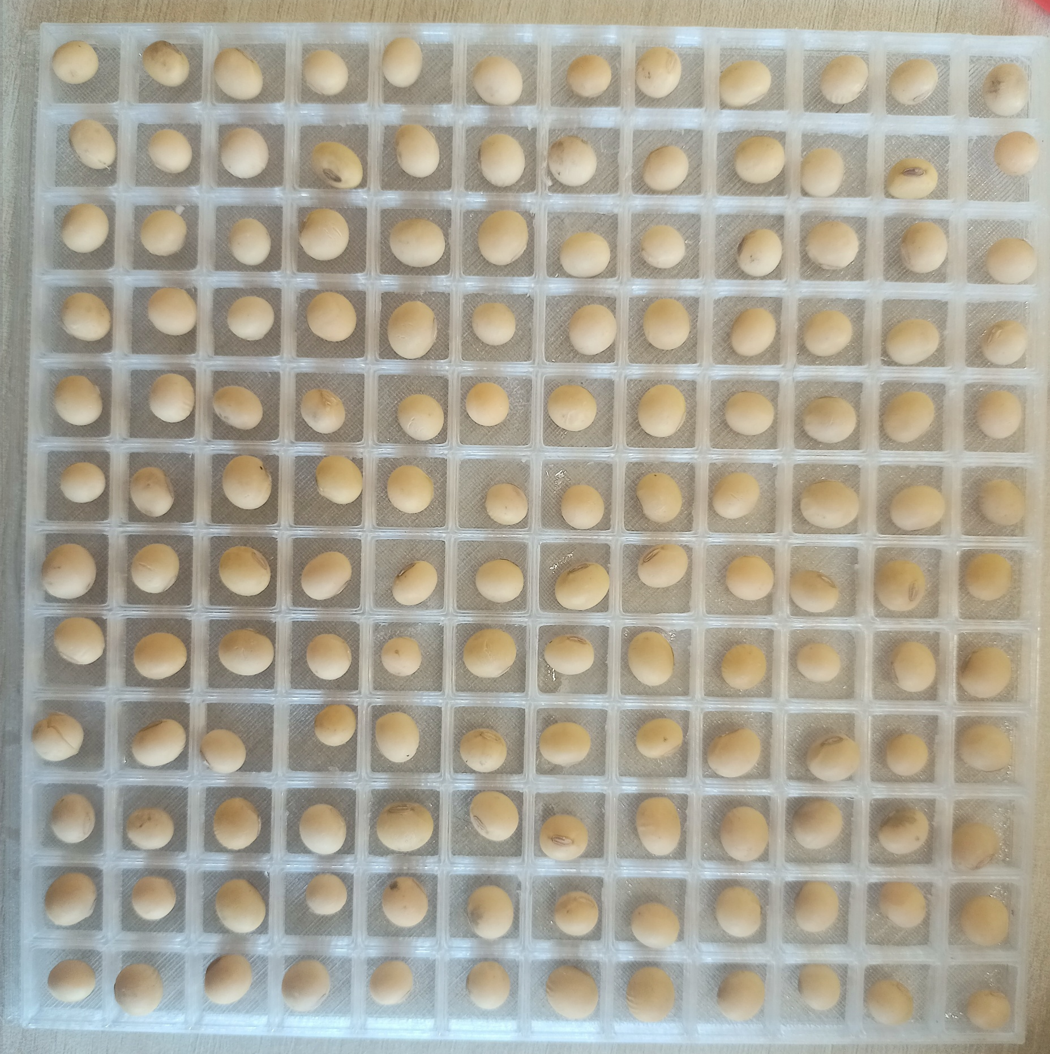
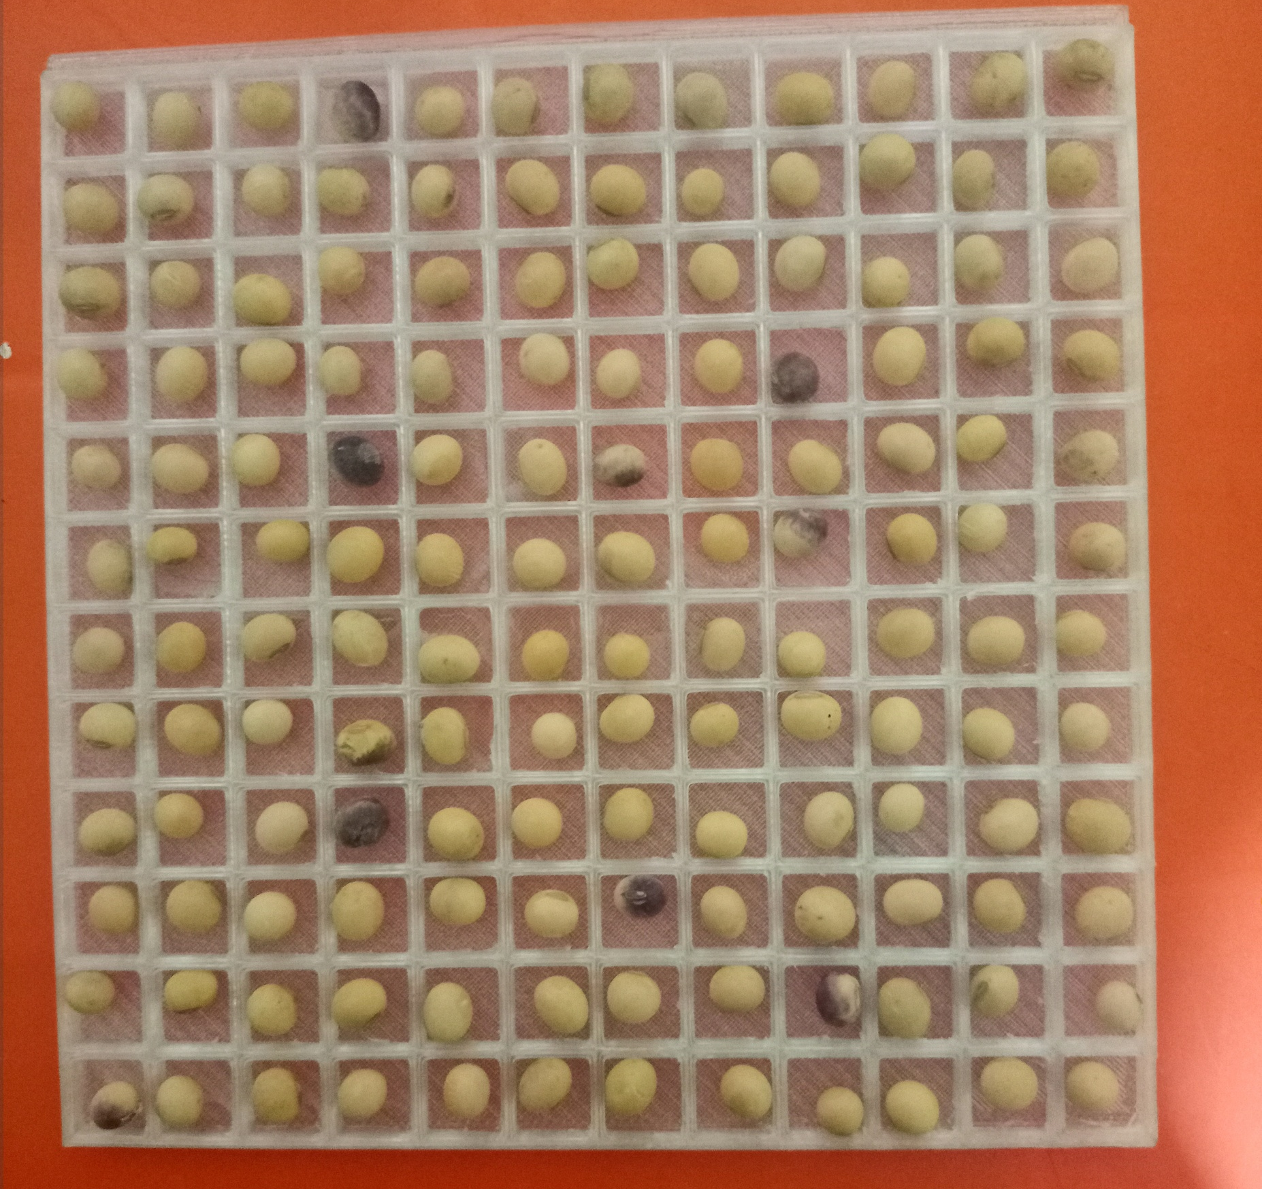
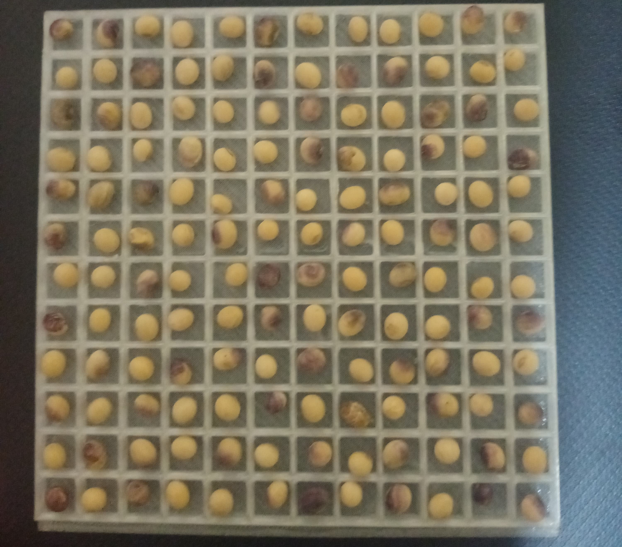
Identificación de clases
Soja en mal estado
Soja en muy mal estado
Soja en buen estado

Slide 7
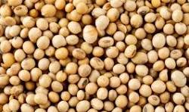
Integración con Python: Automatización y Análisis
Librerías principales:
TensorFlow: para cargar y ejecutar el modelo de IA exportado.
OpenCV (cv2): para leer y procesar las imágenes o capturas de cámara.
PIL (Pillow): para manipular las imágenes (tamaño, formato, etc.).
NumPy: para manejar los datos en forma de matrices.
tkinter: para crear una pequeña interfaz gráfica.
os: para administrar rutas y archivos del sistema.

Slide 8
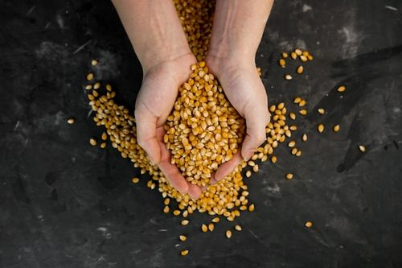
Resultados
Se logró entrenar con éxito el modelo en Teachable Machine utilizando imágenes de granos de soya en distintos estados.
El modelo fue implementado en Python mediante TensorFlow, permitiendo clasificar imágenes nuevas con alta precisión.
El sistema identifica correctamente los granos sanos, dañados, inmaduros y deteriorados.
Se comprobó que el método automatizado reduce el tiempo de análisis y mejora la uniformidad de los resultados frente a la clasificación manual.

